Slide 1
Когнитивные функции. Синдромы поражения коры больших полушарий головного мозга
Гуревич В.А.

Slide 2
I. Функциональнее блоки головного мозга по Лурия.
Блок поддержания тонуса коры и бодрствования
Блок получения, переработки и хранения информации
Блок программирования, регуляции и контроля высшей психической деятельности

Slide 3
1) Блок поддержания тонуса коры и бодрствования (нейродинамический блок)
Ретикулярная формация ствола мозга
Неспецифические структуры среднего мозга
Лимбическая система
Медиобазальные отделы коры лобных и височных долей
Отвечает за: бодрствование, концентрацию и устойчивость внимания, мотивационно-эмоциональное обеспечение ВМФ

Slide 4
2) Блок получения, переработки и хранения информации
Кора перцептивных зон височных, теменных, затылочных долей (Центральные отделы основных анализаторов — зрительного, слухового и кожно-кинестетического)
Отвечает за анализ и синтез сигналов от органов чувств

Slide 5
Законы построения коры II Блока:
1) Закон иерархического строения корковых зон:
Первичные (Проекционные) зоны – IV афферентный слой коры
Вторичные (Гностические) зоны – II и III ассоциативные слои коры
Третичные зоны (зоны перекрытия) - II и III ассоциативные слои коры

Slide 6
Законы построения коры II Блока:
2) Закон убывающей специфичности иерархически построенных зон:
Первичные зоны – высоко модально специфичные зоны (например: медиальные отделы поперечных височных извилин Гешля отвечают за восприятия только звуков высоких тонов, а латеральные за восприятия звуков только низких тонов)
Вторичные зоны – менее модально специфичны (задние отделы верхней височной извилины отвечают за восприятие всех слуховых сигналов в целом)
Третичные зоны – над модальные (зона TPO - объединение зрительных, слуховых и тактильных сигналов в единую пространственную структуру, формирование мыслительных процессов)

Slide 7
Законы построения коры II Блока:
3) Закон прогрессивной латерализации функций:
Первичные зоны – выполняют одну и туже функцию и в левом и в правом полушарии, воспринимают информацию от контралатеральной половины анализатора
Вторичные и третичные зоны – приобретают латерализацию функций (левое полушарие у правшей доминантное отвечает за высшие психические функции связанные с речью, правое полушарие субдоменантное)

Slide 8
3) Блок программирования, регуляции и контроля высшей психической деятельности
Кора премоторной и префронтальной зон лобных долей
Отвечает за организацию активной сознательной психической деятельности. Формирование намерений и программ поведения, регуляция и контроль всех остальных психических процессов
Зоны III блока надстроены над всеми остальными зонами, они реализуют функцию прогнозирования эффекта действия и контроль за его протеканием
Префронтальные отделы коры формируют активное поведение направленное на бедующее
При поражении III блока нарушаются сложные программы поведения и формируется выраженная реакция на побочный раздражитель

Slide 9
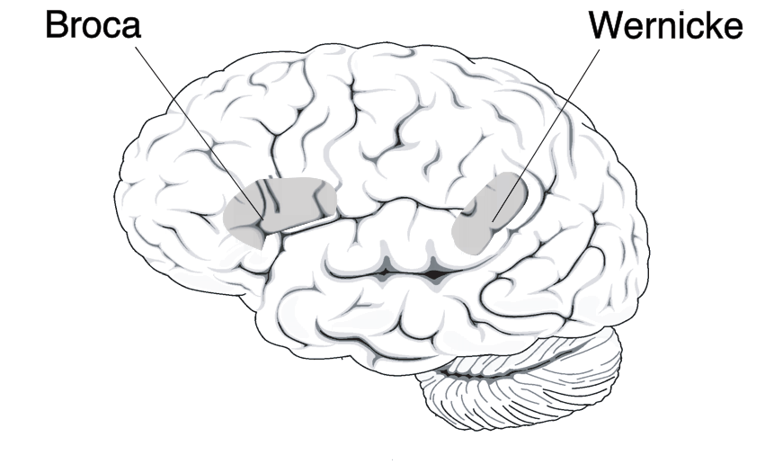
Афазии
I Афферентная афазия
Сенсорная (акустико-гностическая)
При поражении зоны Вернике (задняя 1\3 верхней височной извилины левого полушария у правшей)
Первичный дефект – нарушение способности различать звуковой состав слов (фонетический слух)
Симптомы: Речевой салат (литеральные парафазии (замена звуков и букв в слове), нарушено письмо под диктовку, нарушено повторение услышанных слов)

Slide 10
Афазии
I Афферентная афазия
2) Амнестическая афазия:
Оптико-мнестическая афазия (при поражении задних отделов левой височной области на стыке с теменно-затылочными областями)
Первичный дефект – теряется связь между зрительными образами слов и их наименованиями
Симптомы: Больной не может назвать предмет, а дает его описание, не может изобразить названный предмет при полностью сохранной возможности срисовать его
2. Акустико-мнестическая афазия (при поражении средних отделов левой височной области, расположенных вне ядерной зоны слухового анализатора)
Первичный дефект – снижение объёма слухоречевой памяти
Симптомы: Симптом края при запоминании слов (возможность запомнить до 3х слов, либо первых, либо последних), вторичное непонимание устной речи (т.к. её понимание зависит от запоминания слухоречевого сообщения), поиск нужных слов, пропуск слов (обычно существительных).

Slide 11
Афазии
I Афферентная афазия
3) Афферентная моторная афазия:
При поражении нижних отделов теменной области коры левого полушария
Первичный дефект – нарушение кинестетической речевой афферентации от артикуляционного аппарата (отсутствие ощущения артикуляции во время говорения)
Симптомы: трудности различения близких по артикуляции звуков. Литеральные парафазии. Нарушение речевого орального праксиса. Вторично нарушено письмо и чтение, т.к. больные не могут проговаривать про себя

Slide 12
Афазии
I Афферентная афазия
4) Семантическая афазия:
При поражении зоны TPO левого полушария
Первичный дефект – трудности в восприятии логико-грамматических конструкций, которые требуют одновременное мысленное представление нескольких явлений и их отношение друг к другу
Симптомы: больные не понимают грамматических конструкций в которых отражаются пространственные и логические отношения
Например:
Предложения с предлогами;
Сравнительные предложения («Карандаш короче ручки. Что длиннее ручка или карандаш?». «Оля темнее Кати, но светлее Сони. Кто самый тёмный?»);
Слова с суффиксами (например, «чернильница», где суффикс «ца» обозначает вместилище);
Конструкции родительного падежа («„брат отца“ и „отец брата“ — это одно и тоже или нет?»);
Временные конструкции, которые отражают временные отношения между событиями (например, просят пояснить смысл фразы «Прежде чем поехать в город, он зашел к товарищу»);
Пространственные конструкции, выражения, в которых имеются логические инверсии («Колю ударил Петя? Кто драчун?»);
Выражения, в которых логически связанные слова далеко разведены друг от друга (например, «В школу, где учится Ваня, пришел лектор, чтобы сделать доклад. Где планировалось прочитать доклад?»);
Предложения с «переходящими» глаголами («Вера одолжила деньги Маше. Сережа одолжил деньги у Коли. Кто кому должен?»);
Решение арифметических задач.

Slide 13
Афазии
II Эфферентная афазия
5) Эфферентная моторная афазия:
При поражении нижних отделов коры премоторной области, задняя часть нижней лобной извилины (зона Брока)
Первичный дефект – кинетическая апраксия речевого акта, нарушение переключения с одного движения на другое
Симптомы: речевые персеверации, словесные эмболы, литеральные и вербальные парафазии.

Slide 14
Афазии
II Эфферентная афазия
6) Динамическая афазия:
При поражении при поражении префронтальной коры левого полушария
Первичный дефект – речевая адинамия (дефект речевой инициативы), трудности построения программы, замысла, высказывания
Симптомы: нарушено произвольное выстраивание высказывания, страдает грамматический строй речи, в первую очередь затруднено понимание и актуализация глаголов, а также предлогов, местоимений, чаще употребляют существительные в именительном падеже. Характерно употребление шаблонных фраз. Если динамическая афазия проявляется в грубой форме, то больные не способны построить элементарное высказывание, на любые вопросы дают односложные ответы, в них стараются максимально повторить слова вопроса, либо вообще отказываются отвечать.

Slide 15
Афазии
*Псевдоафазии:
Нейродинамические и подкорковые
При поражении путей от базальных ядер и таламуса в речевые зоны, при поражении подкорковых структур
Первичный дефект – нейродинамический компонент, поражение I функционального блока
Симптомы: вариация клиники в течение дня, нарастание симптомов при длительной когнитивной нагрузке. Хорошо поддаются реабилитации и спонтанному восстановлению

Slide 16
Апраксии
Кинестетическая апраксия
При поражении нижних отделов постцентральной извилины
Первичный дефект – нарушение кинестетической основы движения (восприятия чувствительных сигналов от кожи, мышц и сухожилий во время движения), нарушается ощущение положения или направления движения той или иной части тела
Симптомы:
Недифференцированные, плохо управляемые движения (симптом «рука-лопата»)
Нарушение движений при письме
Нарушение правильного воспроизведения различных поз руки («апраксия позы»)
Не могут выполнить символические действия, например, показать, как зажигать спички
Симптомы усиливаются при выключении зрительного контроля

